Slide 1
Laravel Collection
Eko Kurniawan Khannedy

Slide 2

Eko Kurniawan Khannedy
Technical architect at one of the biggest ecommerce company in Indonesia
12+ years experiences
www.programmerzamannow.com
youtube.com/c/ProgrammerZamanNow

Slide 3
Eko Kurniawan Khannedy
Telegram : @khannedy
Linkedin : https://www.linkedin.com/company/programmer-zaman-now/
Facebook : fb.com/ProgrammerZamanNow
Instagram : instagram.com/programmerzamannow
Youtube : youtube.com/c/ProgrammerZamanNow
Telegram Channel : t.me/ProgrammerZamanNow
Tiktok : https://tiktok.com/@programmerzamannow
Email : echo.khannedy@gmail.com

Slide 4
Sebelum Belajar
Sudah mengikuti kelas PHP dari Programmer Zaman Now
Sudah mengikuti kelas Laravel Dasar

Slide 5
Agenda
Pengenalan Laravel Collection
Collection Method
Lazy Collection
Dan lain-lain

Slide 6
Laravel Collection

Slide 7
Masalah Array di PHP
Saat kita menggunakan PHP, kita sering sekali menggunakan data array
Namun array hanyalah tempat untuk menyimpan data, ketika kita butuh melakukan operasi terhadap data di array nya, maka kita harus lakukan secara manual
Hal ini kadang menyulitkan ketika operasi yang perlu kita lakukan sangat kompleks
Di bahasa pemrograman seperti Java, terdapat tipe data Collection untuk mempermudah hal tersebut, sayangnya hal ini tidak ada di PHP

Slide 8
Laravel Collection
Laravel menyediakan tipe data Collection untuk menangani keterbatasan tipe data array
Collection sendiri sebenarnya seperti array, hanya dia direpresentasikan dalam class, dan memiliki banyak sekali method/function yang bisa digunakan untuk mempermudah ketika kita butuh melakukan manipulasi data Collection tersebut
https://laravel.com/api/10.x/Illuminate/Support/Collection.html

Slide 9
Membuat Project

Slide 10
Membuat Project
composer create-project laravel/laravel=v10.0.3 belajar-laravel-collection

Slide 11
Membuat Collection

Slide 12
Membuat Collection
Untuk membuat Collection, Laravel sudah menyediakan global function collect(array) yang digunakan untuk mengubah tipe data array menjadi Collection

Slide 13
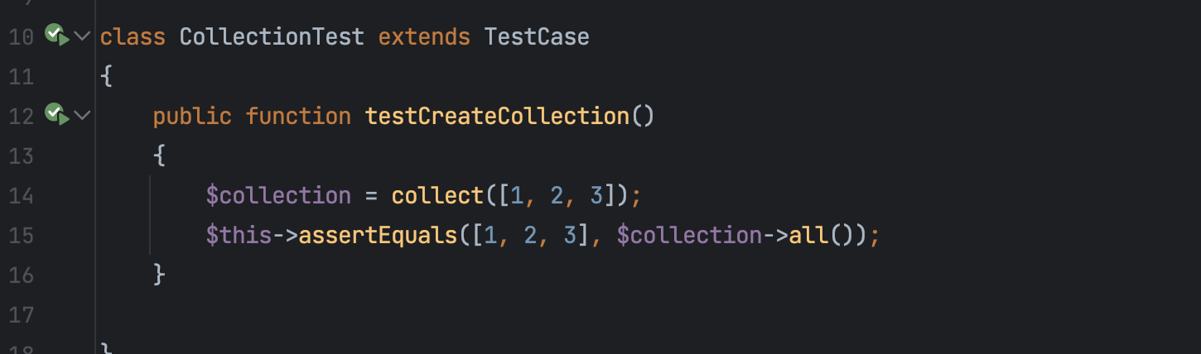
Kode : Membuat Collection

Slide 14
For Each

Slide 15
For Each
Collection adalah struktur data turunan dari Iterable PHP
Dengan demikian, kita bisa melakukan iterasi data Collection menggunakan perintah for PHP

Slide 16
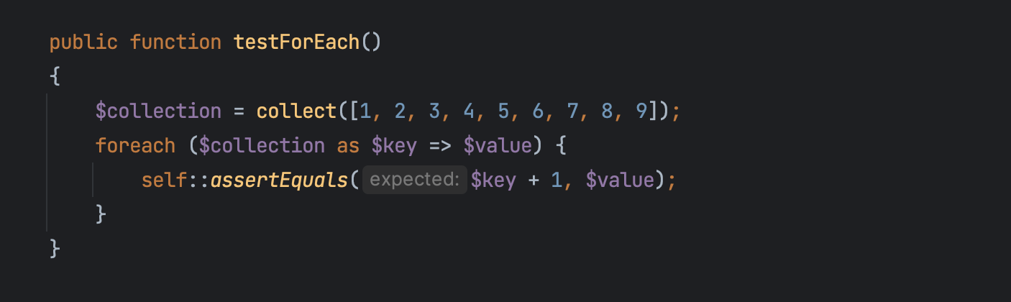
Kode : For Each

Slide 17
Manipulasi Collection

Slide 18
Manipulasi Collection
Collection adalah sebuah class, oleh karena itu untuk memanipulasi data nya, kita perlu menggunakan method yang terdapat di Collection

Slide 19
Collection Operations
Method | Keterangan
push(data) | Menambah data ke paling belakang
pop() | Menghapus dan mengambil data paling terakhir
prepend(data) | Menambah data ke paling depan
pull(key) | Menghapus dan mengambil data sesuai dengan key
put(key, data) | Mengubah data dengan key

Slide 20
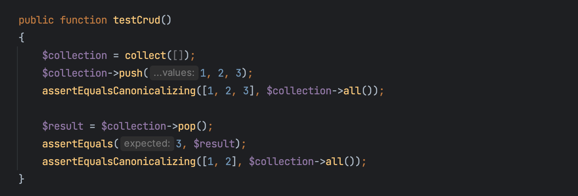
Kode : Manipulasi Collection

Slide 21
Mapping

Slide 22
Mapping
Mapping adalah transformasi (mengubah bentuk data) menjadi data lain
Mapping membutuhkan function sebagai parameter yang digunakan untuk membentuk data lainnya
Urutan Collection hasil mapping adalah sama dengan urutan collection aslinya

Slide 23
Mapping Operations
Method | Keterangan
map(function) | Iterasi seluruh data, dan mengirim seluruh data ke function
mapInto(class) | Iterasi seluruh data, dan membuat object baru untuk class dengan mengirim parameter tiap data
mapSpread(function) | Iterasi seluruh data, dan mengirim tiap data sebagai parameter di function
mapToGroups(function) | Iterasi seluruh data, dan mengirim tiap data ke function, function harus mengembalikan single key-value array untuk di group sebagai collection baru

Slide 24
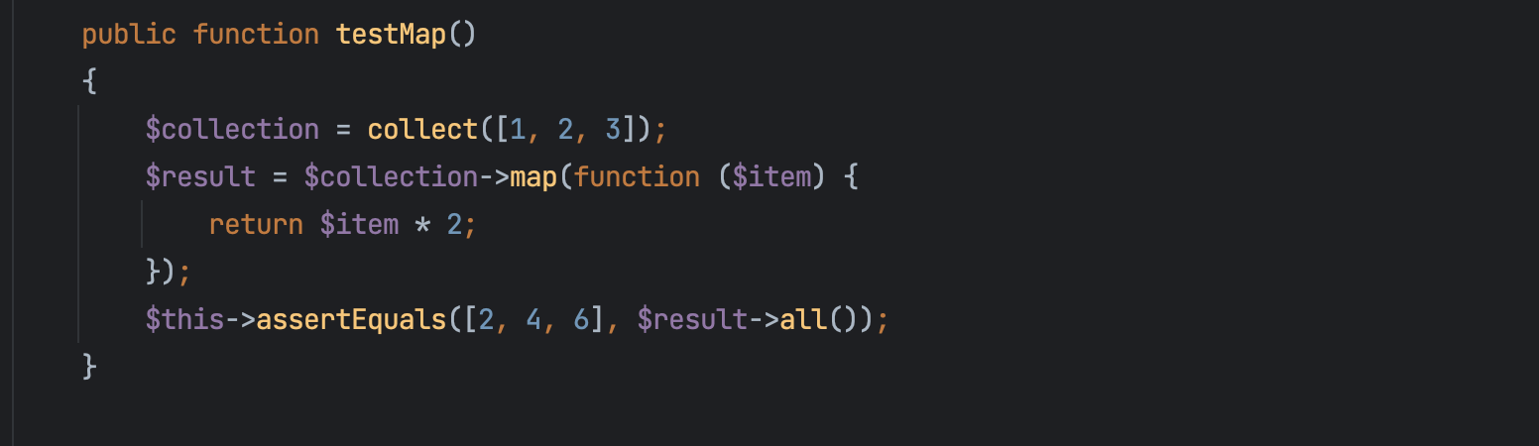
Kode : Map

Slide 25
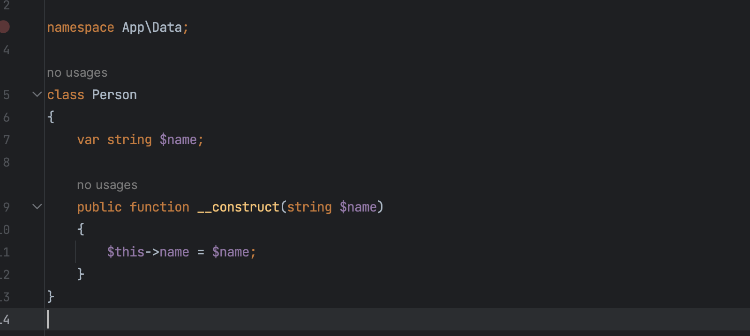
Kode : Map Into (1)

Slide 26
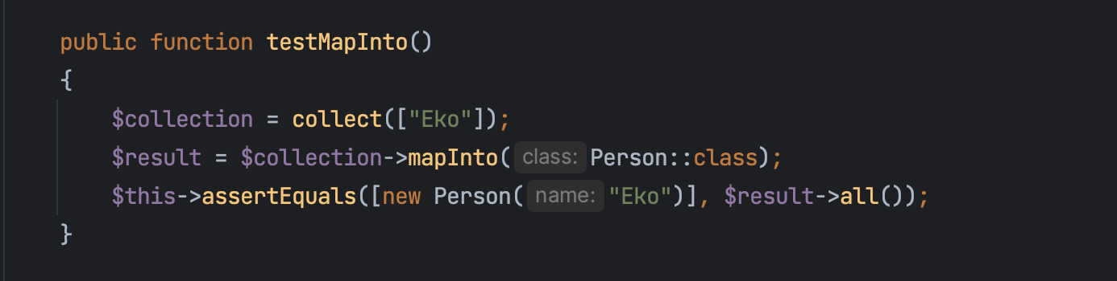
Kode : Map Into (2)

Slide 27
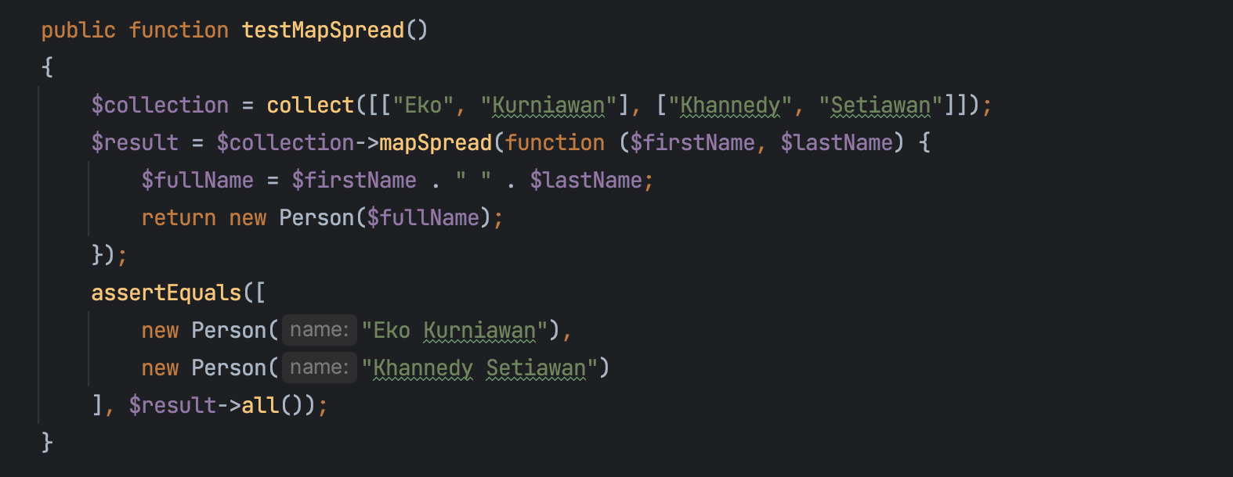
Kode : Map Spread

Slide 28
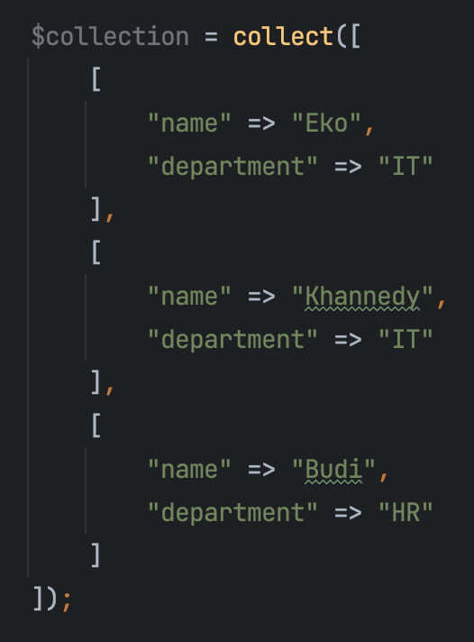
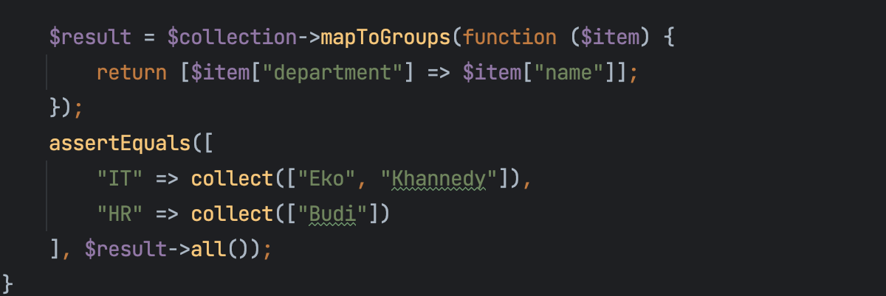
Kode : Map To Groups

Slide 29
Zipping

Slide 30
Zipping
Zipping adalah transformasi yang digunakan untuk menggabungkan dua buah collection.

Slide 31
Zipping Operations
Method | Keterangan
zip(collection/array) | Menggabungkan tiap item di collection sehingga menjadi collection baru
concat(collection/array) | Menambahkan collection pada bagian akhir sehingga menjadi collection baru
combine(collection/array) | Menggabungkan collection sehingga collection pertama menjadi key dan collection kedua menjadi value

Slide 32
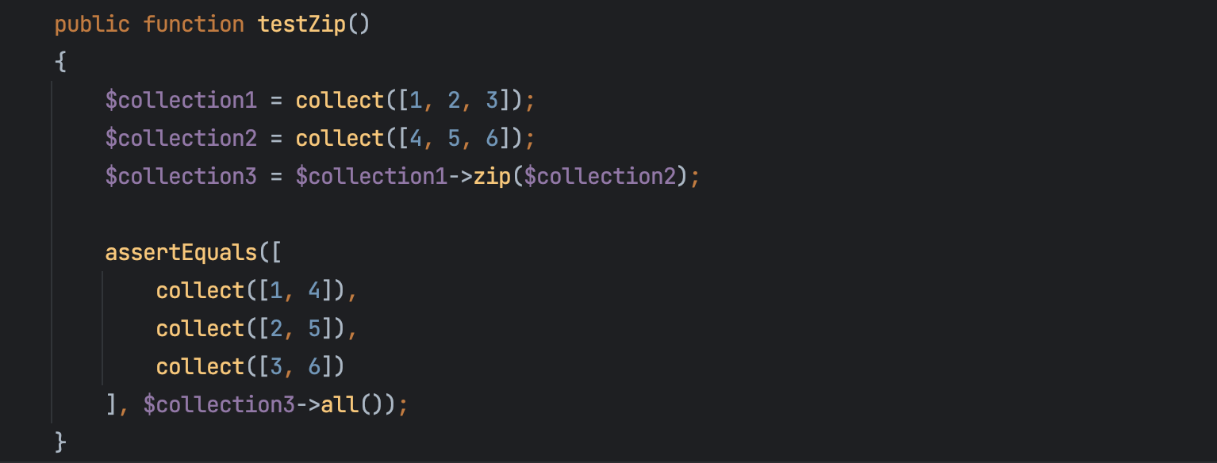
Kode : Zip

Slide 33
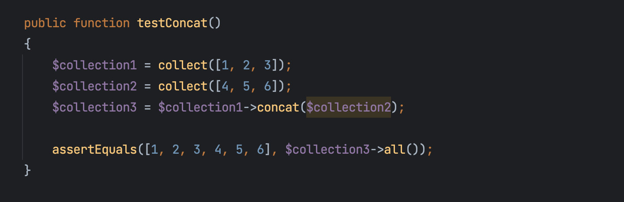
Kode : Concat

Slide 34
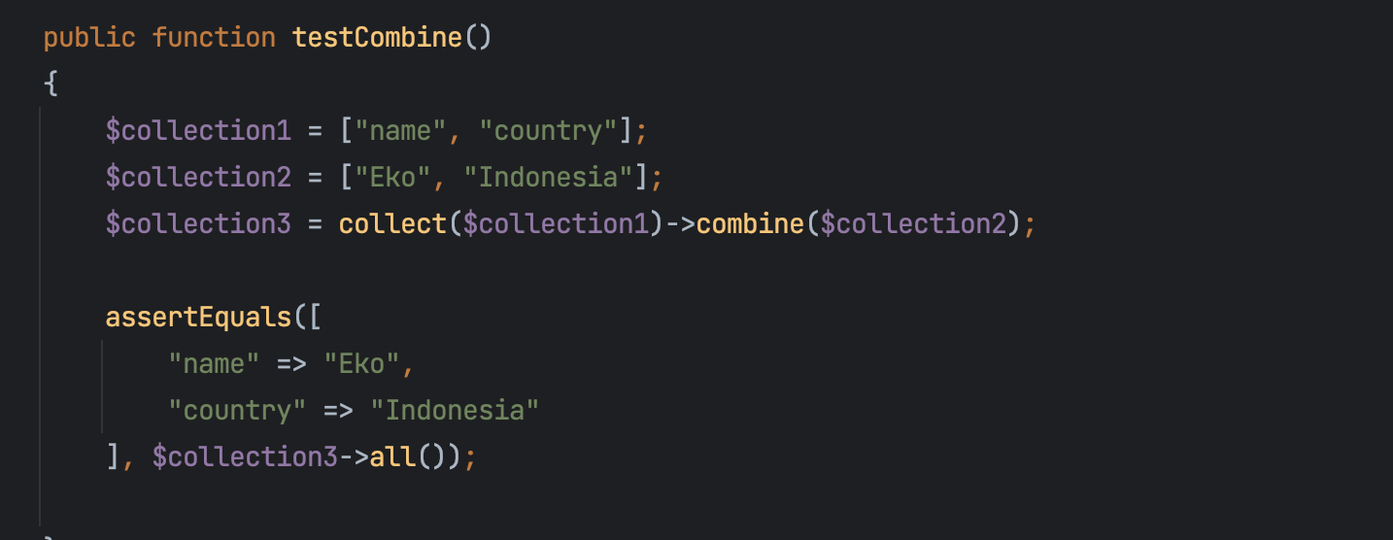
Kode : Combine

Slide 35
Flattening

Slide 36
Flattening
Flattening adalah operasi transformasi untuk menjadikan nested collection menjadi flat

Slide 37
Zipping Operations
Method | Keterangan
collapse() | Mengubah tiap array di item collection menjadi flat collection
flatMap(function) | Iterasi tiap data, dikirim ke function yang menghasilkan collection, dan diubah menjadi flat collection

Slide 38
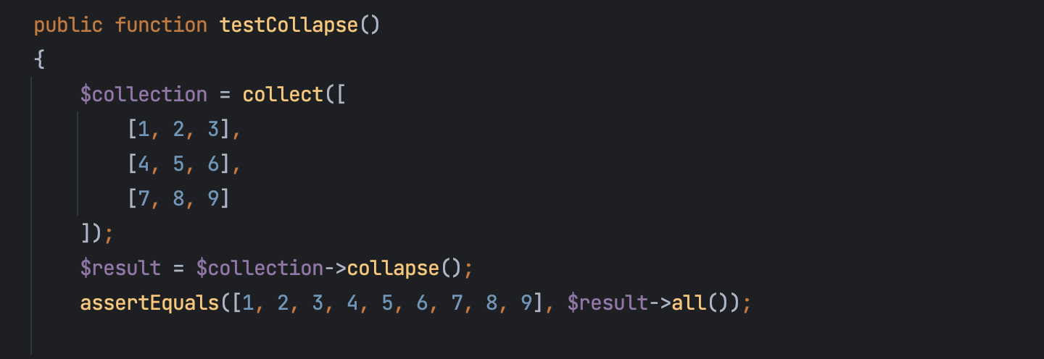
Kode : Collapse

Slide 39
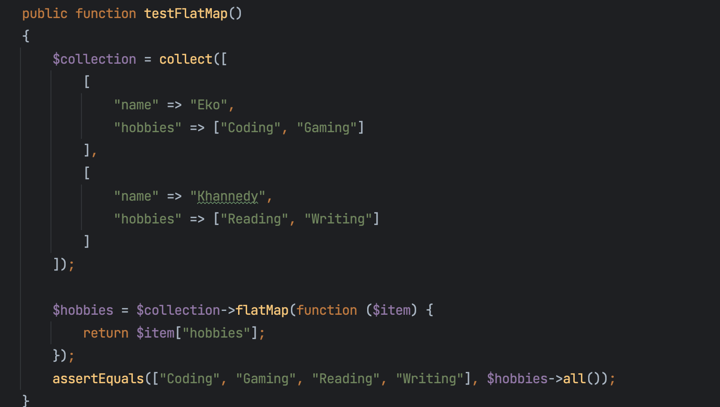
Kode : Flat Map

Slide 40
String Representation

Slide 41
String Representation
String Representations adalah operasi transformasi untuk mengubah collection menjadi string

Slide 42
String Representation Operations
Method | Keterangan
join(glue = ‘’, finalGlue = ‘’) | Mengubah tiap item menjadi string dengan menggabungkan dengan separator glue, dan separator akhir finalGlue

Slide 43
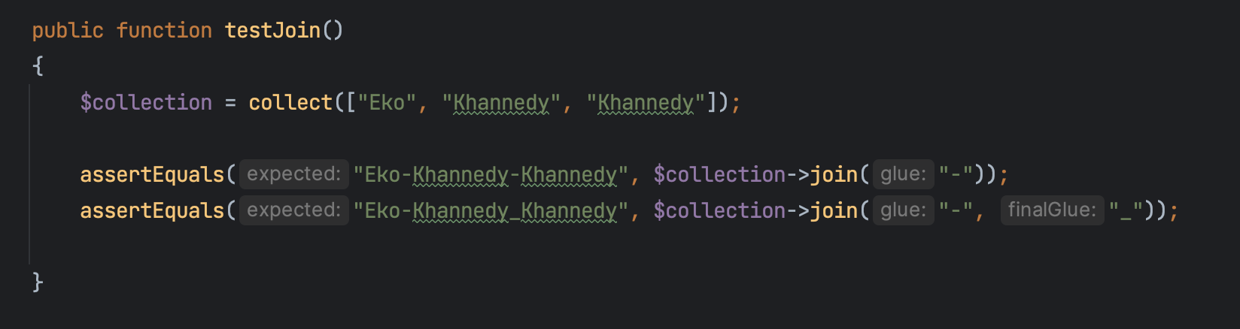
Kode : String Representation

Slide 44
Filtering

Slide 45
Filtering
Filtering adalah salah satu operasi collection yang banyak digunakan
Filtering membutuhkan function sebagai parameter
Jika function mengembalikan true, maka data akan diambil, jika false, maka data akan dibuang
Hati-hati ketika menggunakan data array dengan index number, karena data array bisa dihapus sehingga index akan hilang di Collection baru hasil filter

Slide 46
Filtering Operations
Method | Keterangan
filter(function) | Iterasi setiap data, dikirim ke function, jika true maka data diambil, jika false, maka data dibuang

Slide 47
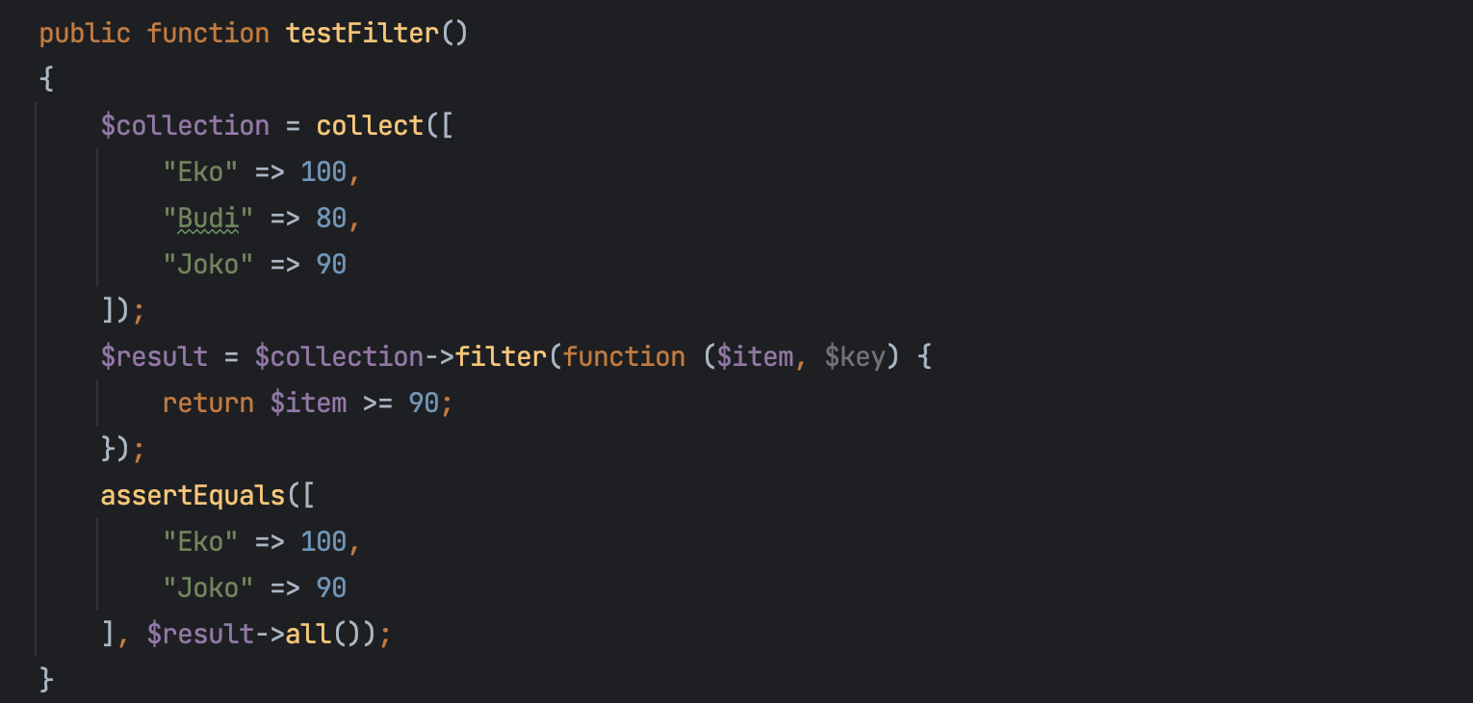
Kode : Filter

Slide 48
Partitioning

Slide 49
Partitioning
Pada filtering, kita akan kehilangan data yang tidak masuk kondisi filter function nya
Dengan partitioning, kita bisa mendapatkan dua collection yang terdiri dari collection yang masuk filter dan yang tidak masuk filter

Slide 50
Partitioning Operations
Method | Keterangan
partition(function) | Iterasi setiap data, dikirim ke function, jika true maka data akan masuk ke collection pertama, jika false maka data akan masuk ke collection kedua

Slide 51
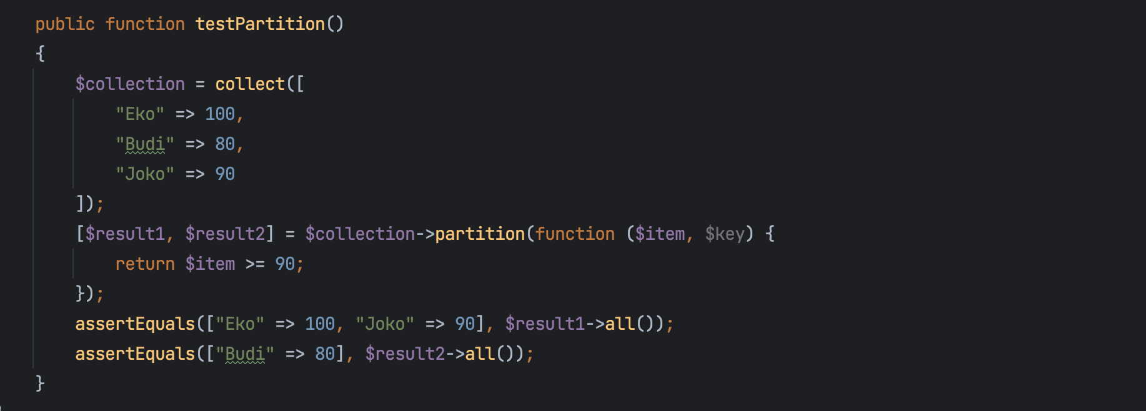
Kode : Partition

Slide 52
Testing

Slide 53
Testing
Testing adalah operasi untuk mengecek isi data di collection
Hasil dari testing adalah boolean, dimana true jika sesuai kondisi, dan false jika tidak sesuai kondisi

Slide 54
Testing Operations
Method | Keterangan
has(array) | Mengecek apakah collection memiliki semua key data
hasAny(array) | Mengecek apakah collection memiliki salah satu key data
contains(value) | Mengecek apakah collection memiliki data value
contains(key, value) | Mengecek apakah collection memiliki data key dengan value
contains(function) | Iterasi tiap data, mengirim ke function dan mengecek apakah salah satu data menghasilkan true

Slide 55
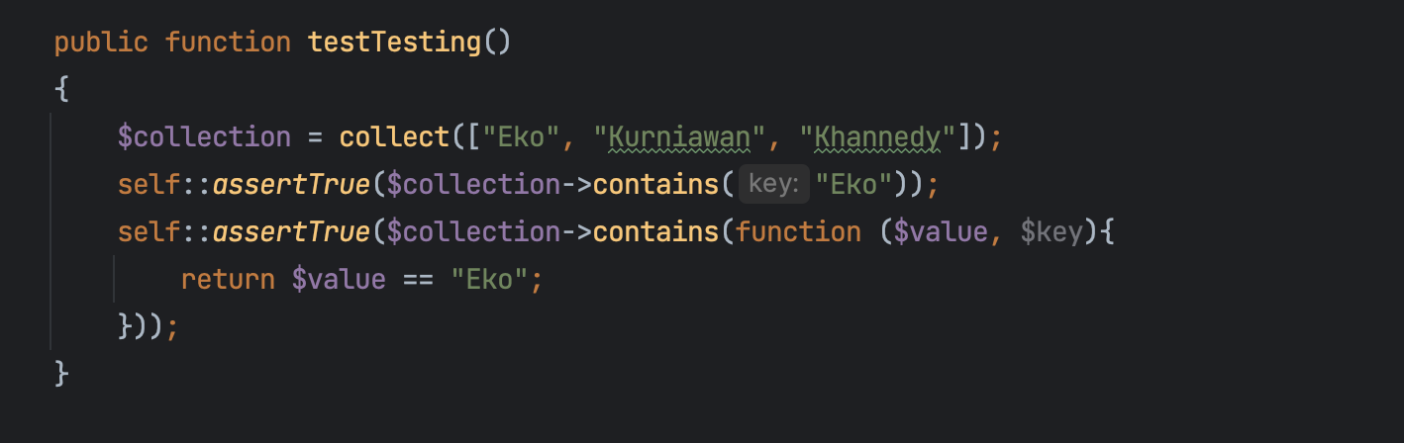
Kode : Testing

Slide 56
Grouping

Slide 57
Grouping
Grouping adalah operasi untuk meng-grup kan element-element yang ada di collection.

Slide 58
Grouping Operations
Method | Keterangan
groupBy(key) | Menggabungkan data collection per key
groupBy(function) | Menggabungkan data collection per hasil function

Slide 59
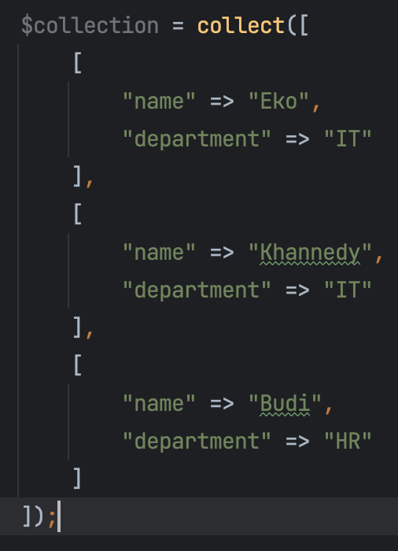
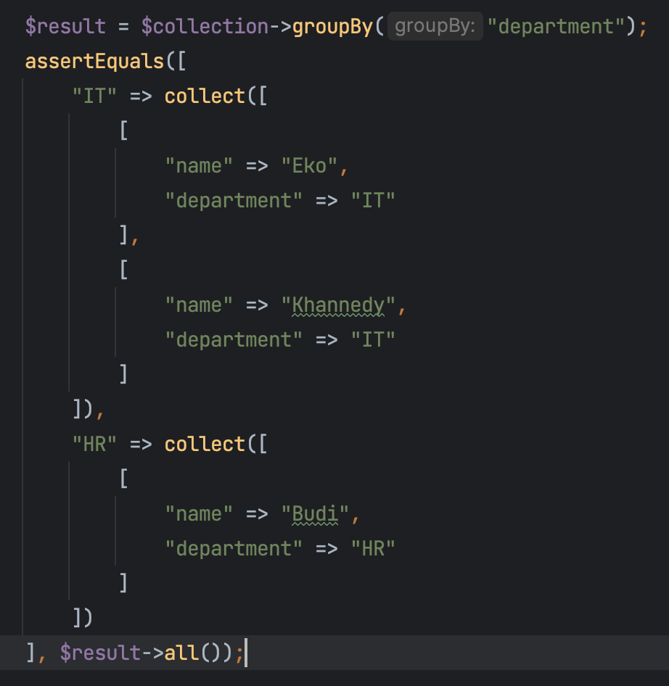
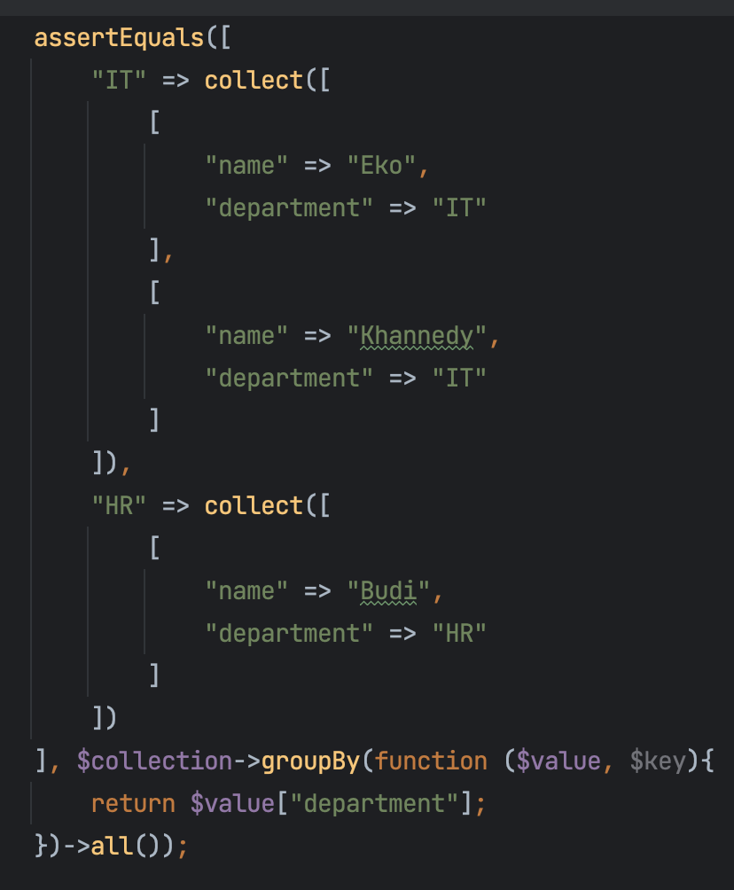
Kode : Grouping

Slide 60
Slicing

Slide 61
Slicing
Slicing adalah operasi untuk mengambil sebagian data di Collection

Slide 62
Slicing Operations
Method | Keterangan
slice(start) | Mengambil data mulai dari start sampai data terakhir
slice(start, length) | Mengambil data mulai dari start sepanjang length

Slide 63
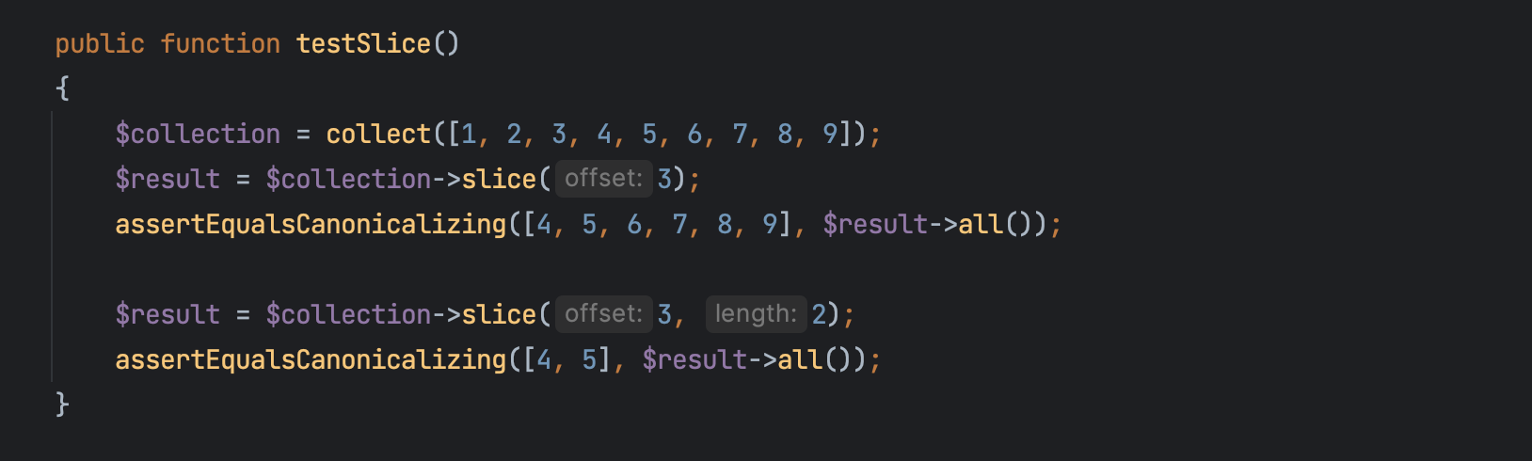
Kode : Slicing

Slide 64
Take & Skip

Slide 65
Take & Skip
Untuk mengambil sebagian element di collection, selain menggunakan slice, kita juga bisa menggunakan operator take dan skip

Slide 66
Take Operations
Method | Keterangan
take(length) | Mengambil data dari awal sepanjang length, jika length negative artinya proses mengambil dari posisi belakang
takeUntil(function) | Iterati tiap data, ambil tiap data sampai function mengembalikan nilai true
takeWhile(function) | Iterasi tiap data, ambil tiap data sampai function mengembalikan nilai false

Slide 67
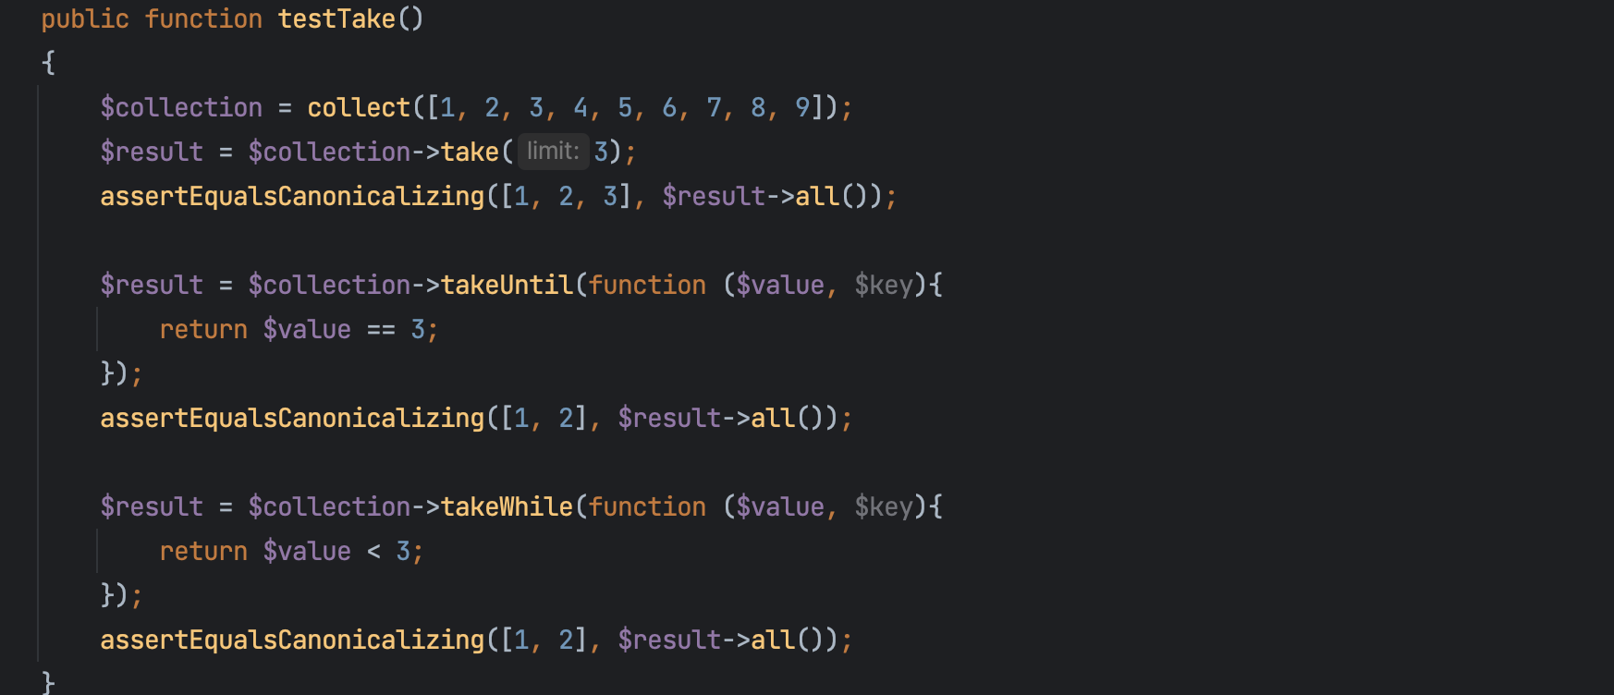
Kode : Take

Slide 68
Skip Operations
Method | Keterangan
skip(length) | Ambil seluruh data kecuali sejumlah length data diawal
skipUntil(function) | Iterati tiap data, jangan ambil tiap data sampai function mengembalikan nilai true
skipWhile(function) | Iterasi tiap data, jangan ambil tiap data sampai function mengembalikan nilai false

Slide 69
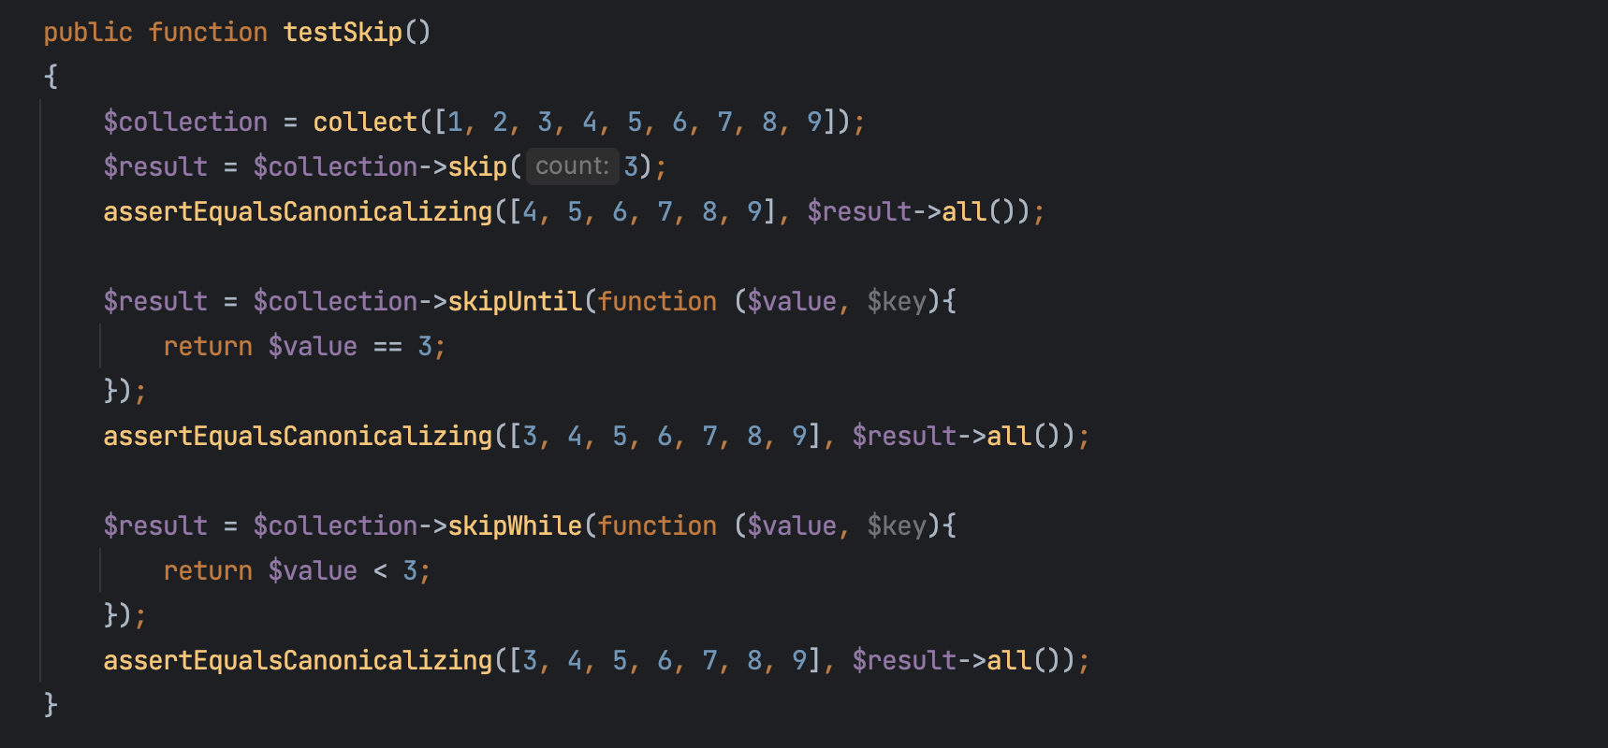
Kode : Skip

Slide 70
Chunked

Slide 71
Chunked
Chunked adalah operasi untuk memotong collection menjadi beberapa collection

Slide 72
Chunked Operations
Method | Keterangan
chunk(number) | Potong collection menjadi lebih kecil dimana tiap collection memiliki sejumlah total data number

Slide 73
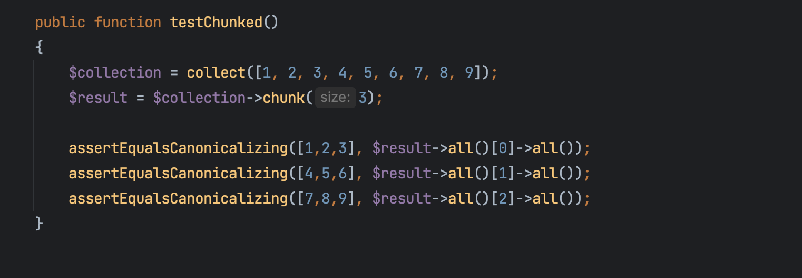
Kode : Chunked

Slide 74
Retrieve

Slide 75
Retrieve
Retrieve adalah operasi untuk mengambil data di Collection

Slide 76
First Operations
Method | Keterangan
first() | Mengambil data pertama di collection, atau null jika tidak ada
firstOrFail() | Mengambil data pertama di collection, atau error ItemNotFoundException jika tidak ada
first(function) | Mengambil data pertama di collection yang sesuai dengan kondisi function jika menghasilkan data true
firstWhere(key, value) | Mengambil data pertama di collection dimana key sama dengan value

Slide 77
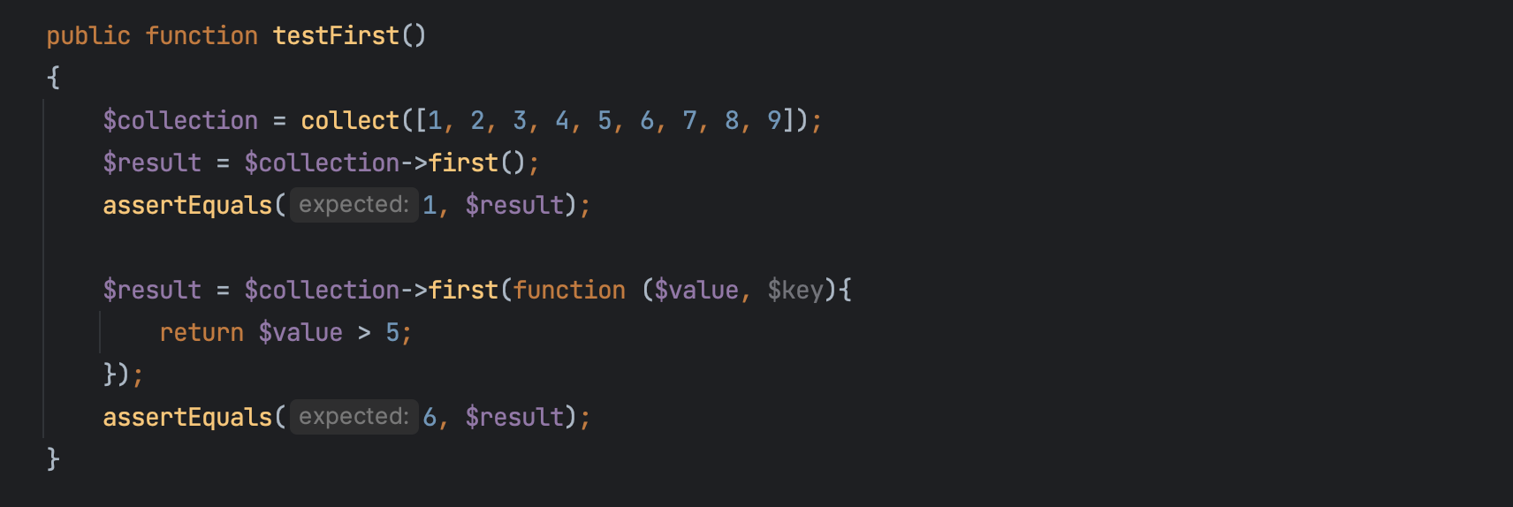
Kode : First

Slide 78
Last Operations
Method | Keterangan
last() | Mengambil data terakhir di collection, atau null jika tidak ada
last(function) | Mengambil data terakhir di collection yang sesuai dengan kondisi function jika menghasilkan data true

Slide 79
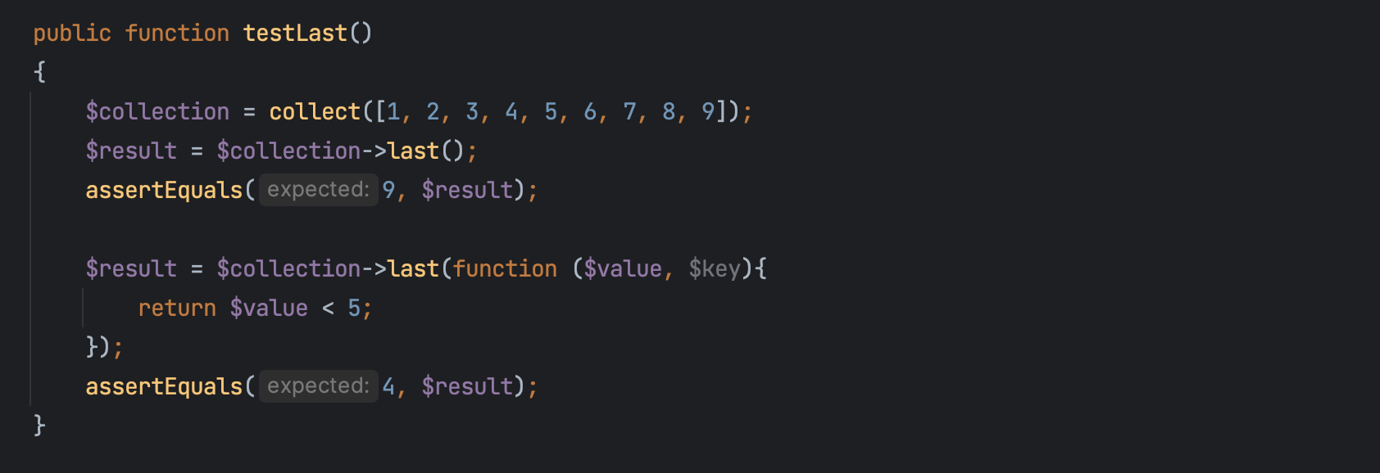
Kode : Last

Slide 80
Random

Slide 81
Random
Random adalah operasi untuk mengambil data di collection dengan posisi random

Slide 82
Random Operations
Method | Keterangan
random() | Mengambil satu data collection dengan posisi random
random(total) | Mengambil sejumlah total data collection dengan posisi random

Slide 83
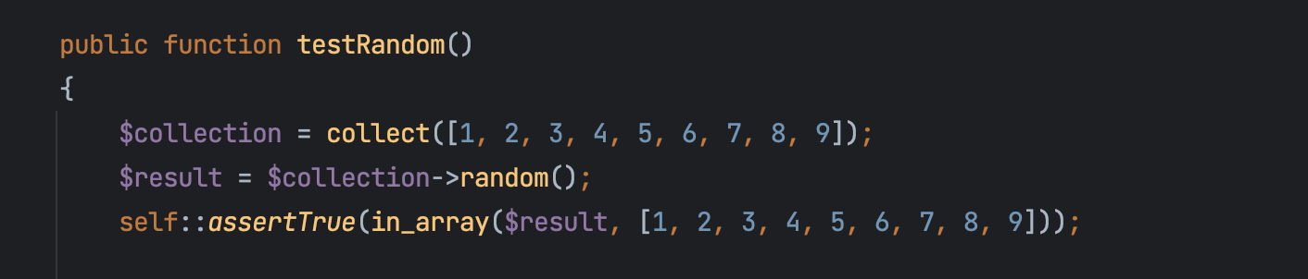
Kode : Random

Slide 84
Checking Existence

Slide 85
Checking Existence
Checking Existence merupakan operasi untuk mengecek apakah terdapat data yang dicari di Collection

Slide 86
Checking Existence Operations
Method | Keterangan
isEmpty() : bool | Mengecek apakah collection kosong
isNotEmpty() | Mengecek apakah collection tidak kosong
contains(value) | Mengecek apakah collection memiliki value
contains(function) | Mengecek apakah collection memiliki value dengan kondisi function yang menghasilkan true
containsOneItem() | Mengecek apakah collection hanya memiliki satu data

Slide 87
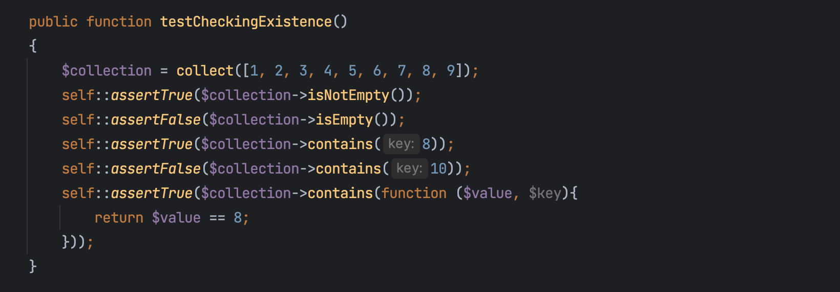
Kode : Checking Existence

Slide 88
Ordering

Slide 89
Ordering
Ordering adalah operasi untuk melakukan pengurutan data di Collection

Slide 90
Ordering Operations
Method | Keterangan
sort() | Mengurutkan secara ascending
sortBy(key/function) | Mengurutkan secara ascending berdasarkan key atau function
sortDesc() | Mengurutkan secara descending
sortByDesc(key/function) | Mengurutkan secara descending berdasarkan key atau function
sortKeys() | Mengurutkan secara ascending berdasarkan keys
sortKeysDesc() | Mengurutkan secara descending berdasarkan keys
reverse() | Membalikkan urutan collection

Slide 91
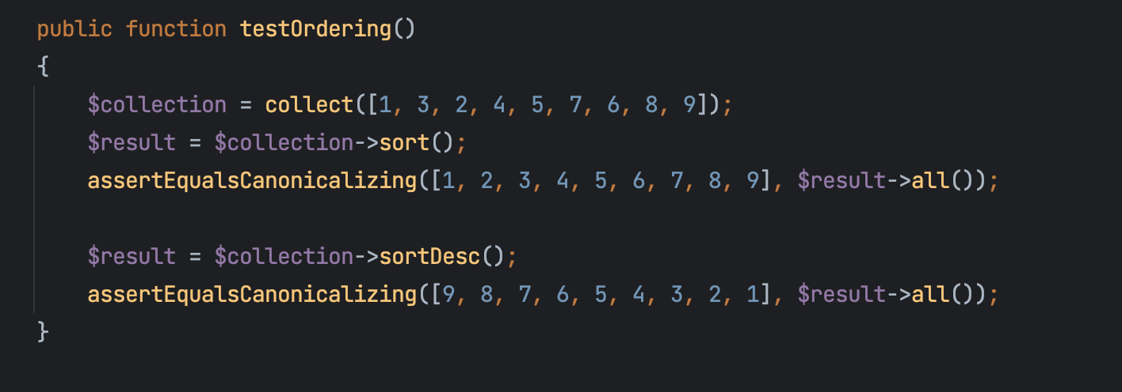
Kode : Ordering

Slide 92
Aggregate

Slide 93
Aggregate
Laravel collection juga memiliki beberapa method untuk melakukan aggregate

Slide 94
Aggregate Operations
Method | Keterangan
min() | Mengambil data paling kecil
max() | Mengambil data paling besar
avg() / average() | Mengambil rata-rata data
sum() | Mengambil seluruh jumlah data
count() | Mengambil total seluruh data

Slide 95
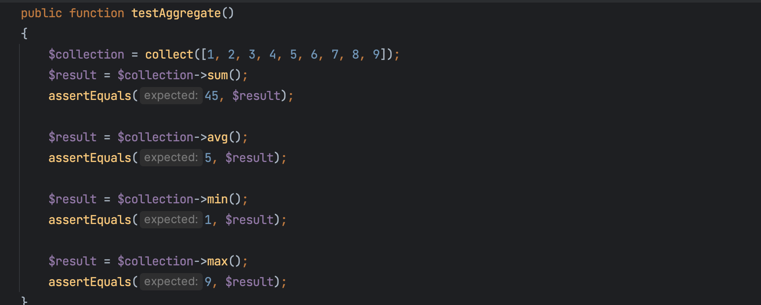
Kode : Aggregate

Slide 96
Reduce

Slide 97
Reduce
Jika kita ingin membuat aggregate secara manual, kita bisa menggunakan function reduce
Reduce merupakan operasi yang dilakukan pada tiap data yang ada di collection secara sequential dan mengembalikan hasil
Hasil dari reduce sebelumnya akan digunakan di iterasi selanjutnya

Slide 98
Reduce Operations
Method | Keterangan
reduce(function(carry, item)) | Pada iterasi pertama, carry akan bernilai data pertama, dan item adalah data selanjutnya Pada iterasi selanjutnya, carry adalah hasil dari iterasi sebelumnya

Slide 99
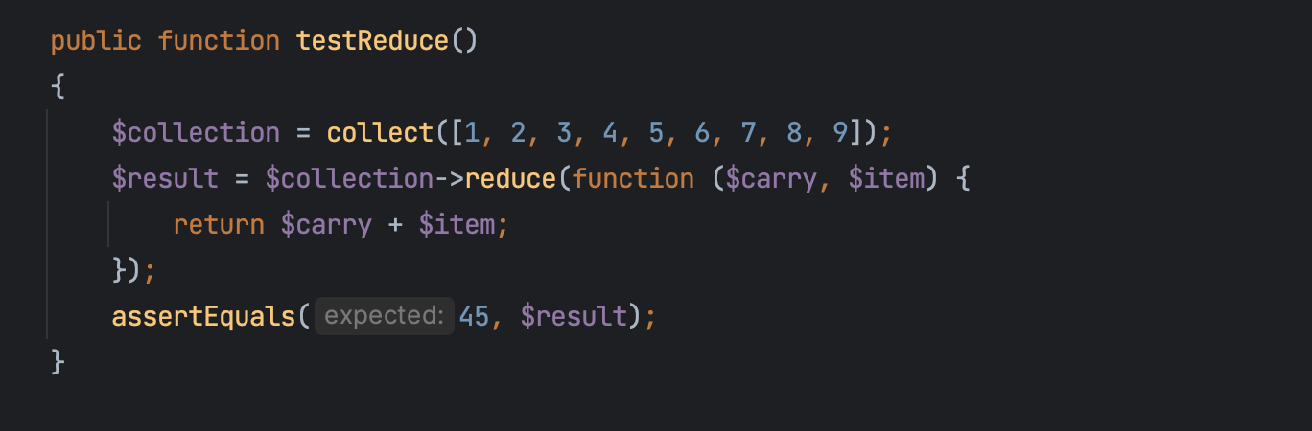
Kode : Reduce

Slide 100
Method Lainnya

Slide 101
Metode Lainnya
Sekarang kita sudah membahas hampir sebagian besar operasi yang bisa kita lakukan di Laravel Collection
Namun sebenarnya masih banyak method yang bisa kita gunakan di Laravel Collection
https://laravel.com/api/10.x/Illuminate/Support/Collection.html
https://laravel.com/docs/10.x/collections#available-methods

Slide 102
Lazy Collection

Slide 103
Lazy Collection
Saat belajar PHP, kita pernah membuat Generator (Lazy Array/Iterable)
Di Laravel juga kita bisa membuat hal seperti itu, bernama Lazy Collection
Keuntungan menggunakan Lazy Collection adalah kita bisa melakukan manipulasi data besar, tanpa harus takut semua operasi dieksekusi sebelum dibutuhkan
Saat membuat Lazy Collection, kita perlu menggunakan PHP Generator
https://laravel.com/api/10.x/Illuminate/Support/LazyCollection.html

Slide 104
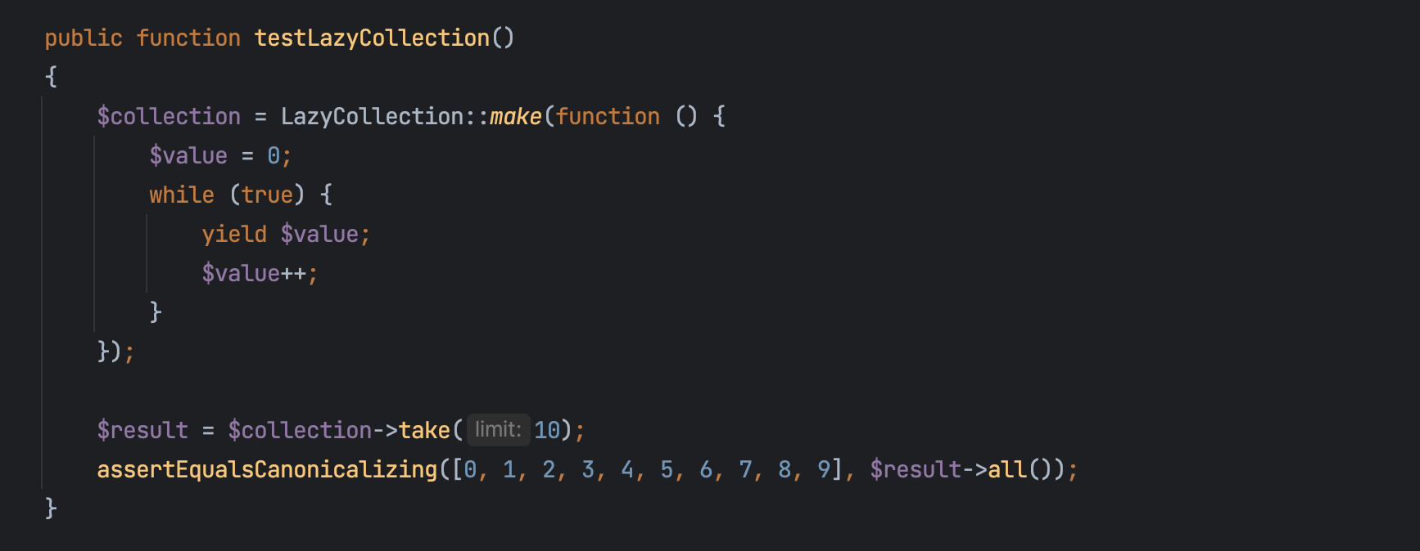
Kode : Lazy Collection

Slide 105
Materi Selanjutnya

Slide 106
Materi Selanjutnya
Laravel Database
Laravel Eloquent ORM

